Slide 1
自我介紹 (NiziimaLive)

Slide 2
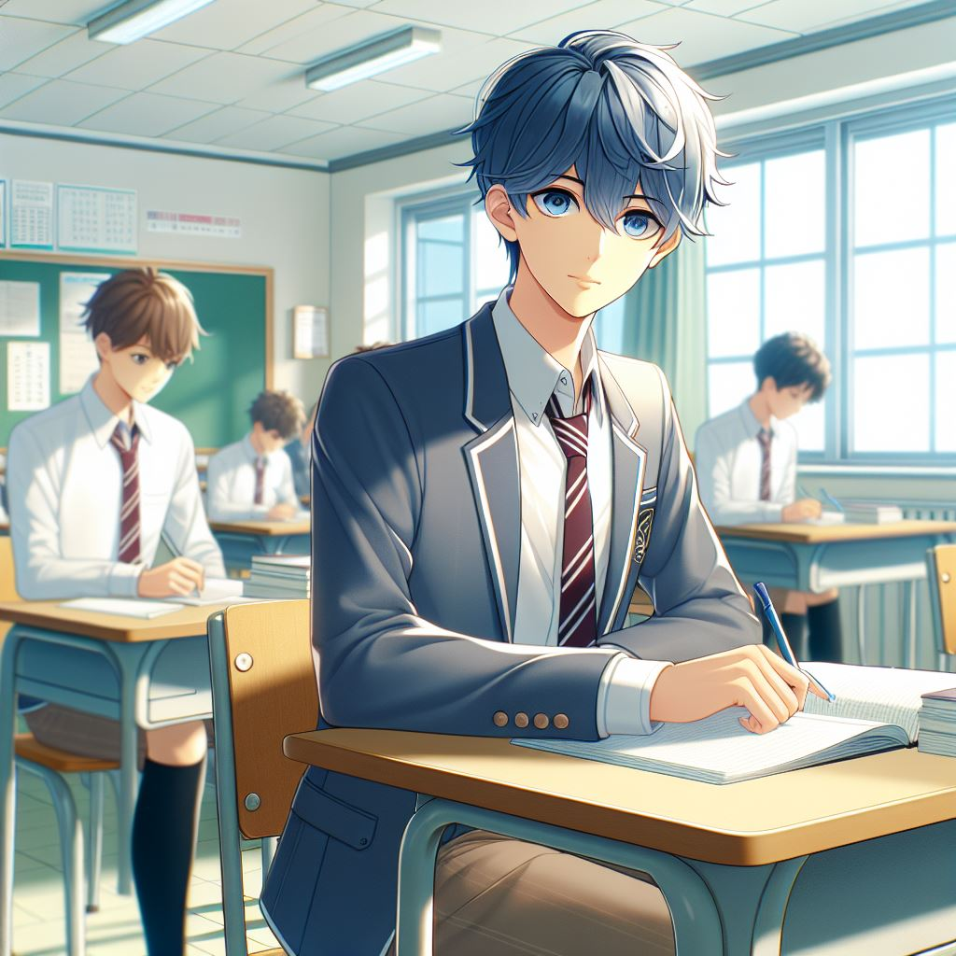
1.目標
Notes:
我是一名喜歡爬山的高中生，目標是想要在高中畢業前登其中一座百岳。

Slide 3
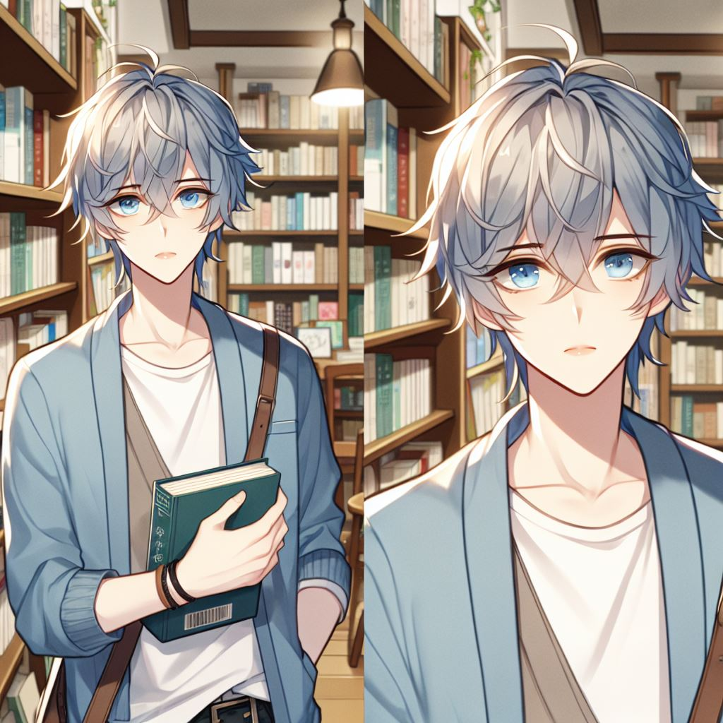
2.阻礙
Notes:
但是因為上課的關係，課業也不能落後，所以我會去圖書館讀書。

Slide 4
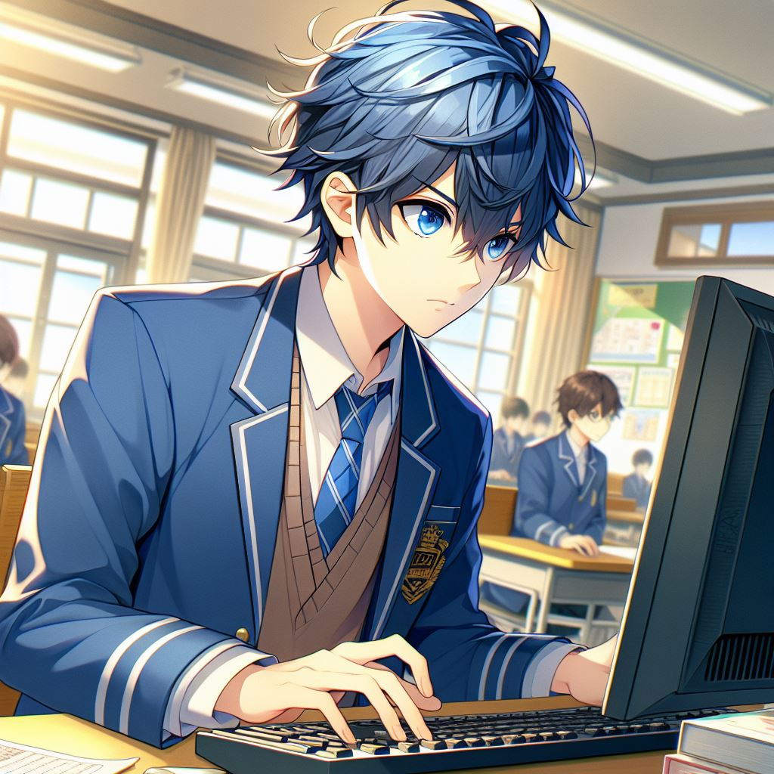
3.努力
Notes:
我一邊學習課業，一邊鍛鍊身體，一邊查詢要去爬哪座山。

Slide 5
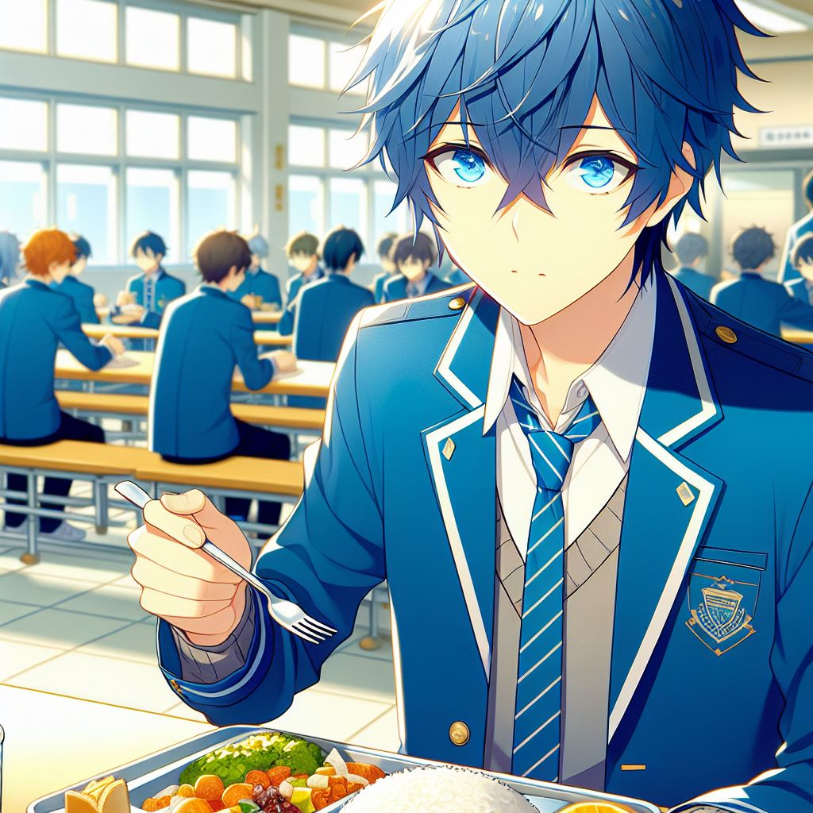
4.結果
Notes:
期中考考完後，慶祝考試順利，出門飲食，
且鍛鍊身體的時候，要配合大量的蔬果飲食，才能保持身體的強度。

Slide 6
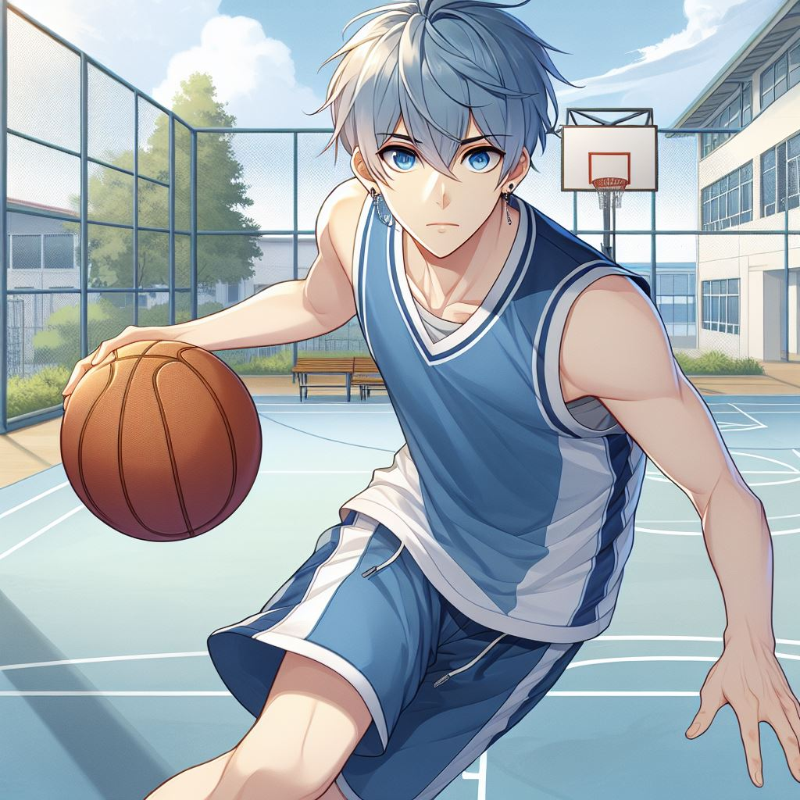
5.意外
Notes:
但期中考結束後的一天打籃球時腳受傷了。

Slide 7
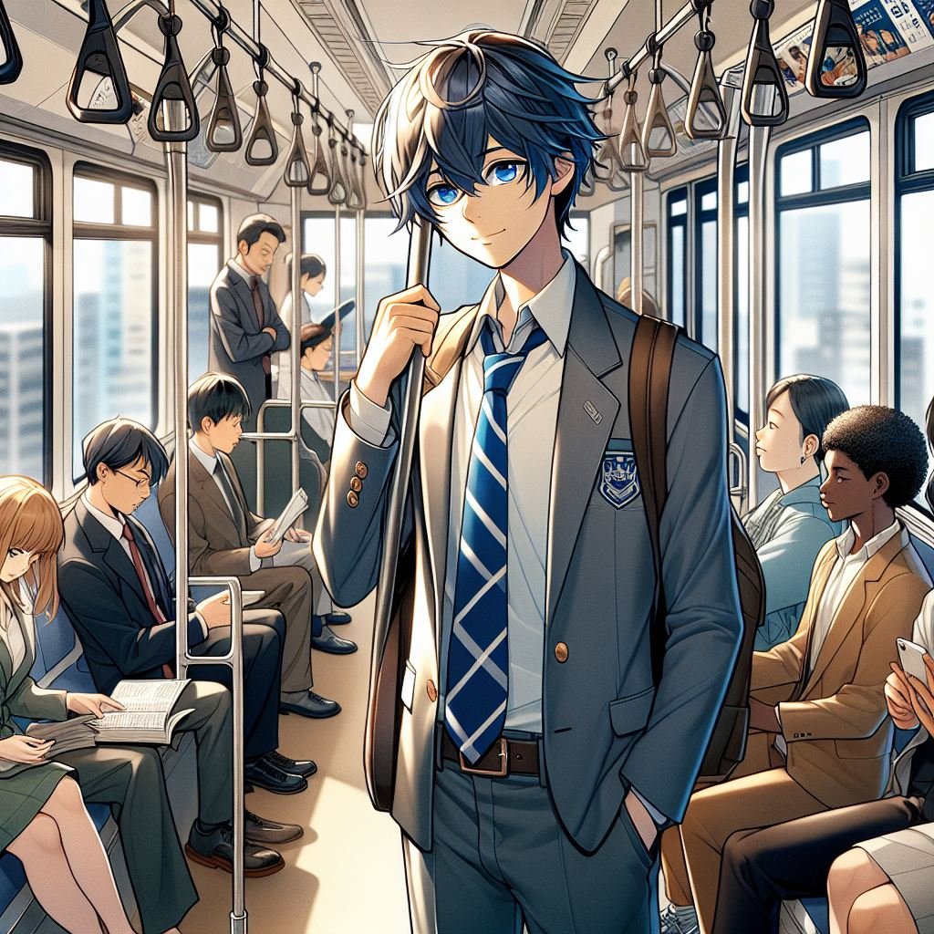
6.轉彎
Notes:
平常為了鍛鍊身體都是走路或跑步上學，因為腳受傷後，只能通勤上課。

Slide 8
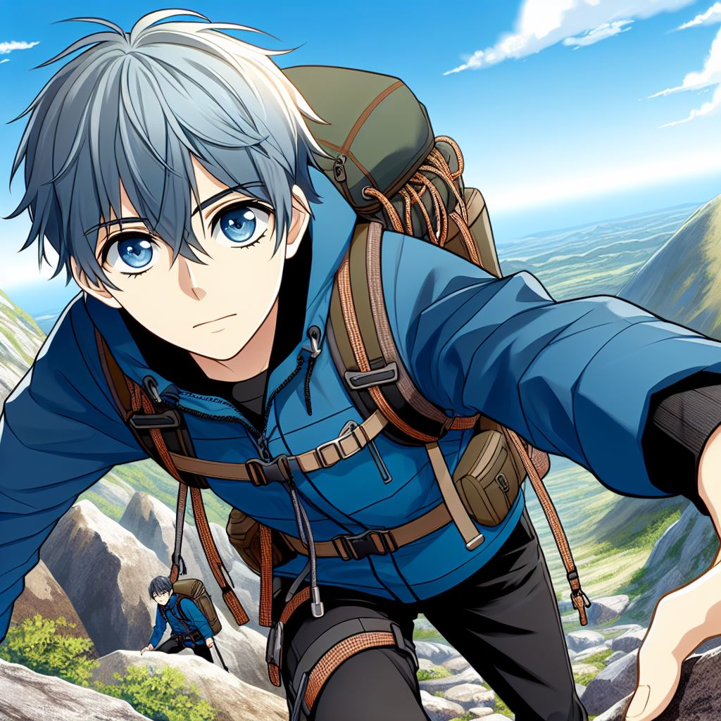
7.結局
Notes:
最後等到腳好了以後，我終於爬完目標中的那座山。

